Slide 1
Scuola Estiva «Acuto» | 2021 | on line
CORPI vir(tu)ali sul dialogo onlife
Saveria Addotta

Slide 2
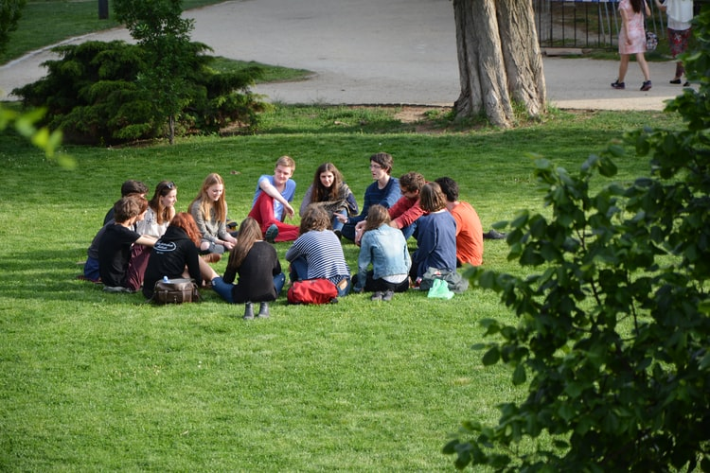
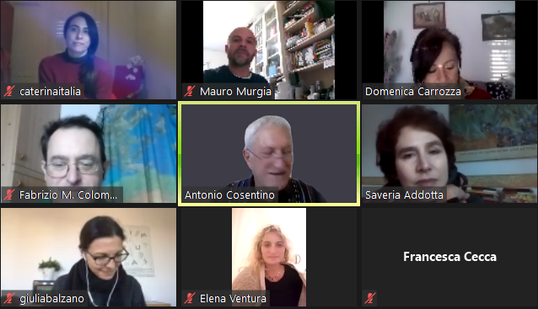
IL DIALOGO FILOSOFICO NELL’ERA DELL’ INFOSFERA
Se e come si trasforma una sessione di pratica filosofica nell’era del suo praticarsi/replicarsi nell’Infosfera?
CI SIAMO
TRASFERITI QUI
Singolarità, unicità, opera d’arte incompiuta...

Slide 3
DIGITALE, FILOSOFIA, IPERSTORIA
Dal CERCHIO...
...alla «4^ RIVOLUZIONE»
DIGITALE
Come Mezzo e ambiente di vita (nuove generazioni)
Fine: Riflessività più diffusa (“filosofia per tutti”)
Natura/cultura, materia/forma,
reale/virtuale
«IPERSTORIA»

Slide 4
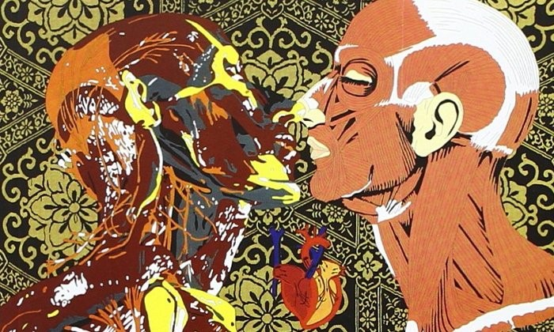
POSTUMANO – L’UOMO E LA TECNICA una nuova «natura umana»?
Paure del DIGITALE
I prodotti non più soltanto protesi o estensioni umane, ma considerati capaci di dare vita ad una realtà totalmente “altra”, autonoma dal suo creatore.
L’“algoritmo”, che già orienta le nostre azioni quotidiane (es. notizie).
Impatto cognitivo di smartphone e social network (scuola).

Slide 5
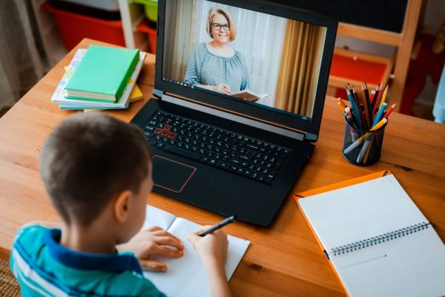
ONLIFE | L’ALTER-EGO VIRTUALE
ONLINE + LIFE
IDENTITÁ
De-corporeizzata
e ipersensibilizzata
Interazione con altri attraverso voce e immagine/ «alter-ego virtuale»
Ambiente virtuale = capacità di simulare una situazione reale a cui si vorrebbe risulti fedele
“Fedeltà“: non si può simulare perfettamente una realtà («illusione»)
Se vogliamo, possiamo essere insieme spettatori e attori di una situazione
Crasi di ONLINE e LIFE. Cade il contrasto tra vita “reale” e vita digitale.
Anche: “sulla vita“, a partire dalla vita

Slide 6
DELLA REALTÁ virtuale / 1 «VIRTU-REALE»
Abbiamo creato un’«altra realtà» o il virtuale è uno stato del reale (e non il suo contrario)?
C’è del virtuale nel reale: almeno come principio attivo, rivelatore di potenzialità da sviluppare (se non come essenze, forme, cause nascoste, fini…)
La realtà che sperimentiamo normalmente è solo uno dei tanti stati di coscienza possibili. (William James, Principî di psicologia, 1890)

Slide 7
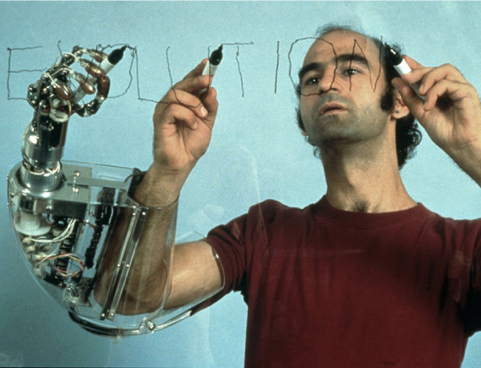
DELLA REALTÁ virtuale /2 UN NUOVO «CORPO» culturALE?
CORPO VIRTUALE…
Finestra artificiale: «ambiente-finestra», luogo di passaggio, sintesi interno-esterno (?)
Non appartiene al “mondo esterno” (posso modificarlo, sconnetterlo…) ma neppure al “mondo interno”, non è un sogno ma un “Oggetto-evento” (Diodato).
Notes:
7

Slide 8
DAL CYBERSPAZIO ALL’INFOSFERA
CYBERSPAZIO > INFOSFERA
Ambiente di comunicazione
Produce un ribaltamento di relazioni. Es. distanza: «vicino» e «lontano».
Anche nuovo spazio per comunità, associazioni, cooperative.
PRATICA FILOSOFICA DI COMUNITÁ
Fa emergere un "pensiero transpersonale, continuo, anonimo, vivo e metamorfico”-intelligenza collettiva
Pensare insieme, in modo cooperativo, mettendo in comune le proprie risorse cognitive, interagendo in diverse comunità.
INTELLIGENZA COLLETTIVA
Aumenta il n. di persone raggiungibili = opportunità per la formazione di un’“intelligenza collettiva" (Lévy)

Slide 9
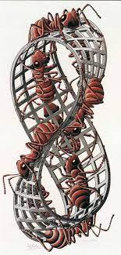
«TUTTO è VIRTUALE» IL VIRTUALE COME POTENZIALITÁ
CYBERSPAZIO > INFRASTRUTTURA TECNICA DI ACCESSO AL SAPERE
Un’”intelligenza collettiva” fondata sul riconoscimento reciproco tra le persone, sul dialogo
Virtuale non contrapposto a «reale», ma a «attuale»: è potenzialità
Testo come oggetto virtuale, astratto, indipendente da un supporto specifico, che si “aggiorna” attraverso la lettura (vs Platone nel Fedro).
Virtualizzazione = “dall’interno all’esterno e dall’esterno all’interno”. Effetto Moebius a più livelli: relazioni tra privato e pubblico, tra proprio e comune, tra soggettivo e oggettivo, tra mappa e territorio, tra autore e lettore
PRATICA FILOSOFICA
Virtualizzazione di qualcosa = scoprire un problema generale cui si riferisce
Notes:
9

Slide 10
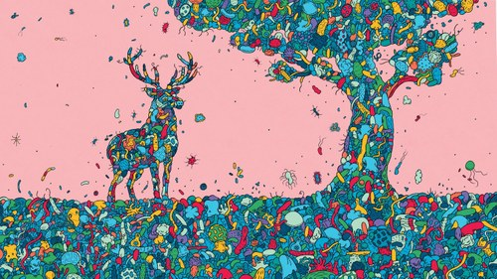
LA COSTRUZIONE SOCIALE DEL CORPO
Levy: «oggi abbiamo inventato un centinaio di modi per costruirci, modellarci: dietetica, body building, chirurgia plastica»
Haraway: («teoria del cyborg» - CYBernetic ORGanism). Corpi: “nodi generativi material-semiotici, entità collettive». «Le creature non precedono le loro relazioni, si creano a vicenda attraverso il coinvolgimento di materiale semiotico»
Corpi dai confini comunicanti, piuttosto che integri (individualità e organismo). Forme più pervasive di controllo ma > apertura relazionale.
OLOBIONTE: Dalla biologa Lynn Margulis, Haraway riprende il termine olobionte = “ciò che vive insieme al tutto”
Notes:
OLOBIONTE: Dalla biologa Lynn Margulis, che definisce una “teorica radicale dell’evoluzione”, Haraway riprende anche il termine olobionte (“ciò che vive insieme al tutto”) per indicare tutti “gli assemblaggi simbiotici, su qualsiasi scala spaziale o temporale, che assomigliano più a nodi di relazioni intra-attive diversificate all’interno di sistemi dinamici complessi che a entità di una biologia composta da unità preesistenti legate tra loro”.
10

Slide 11
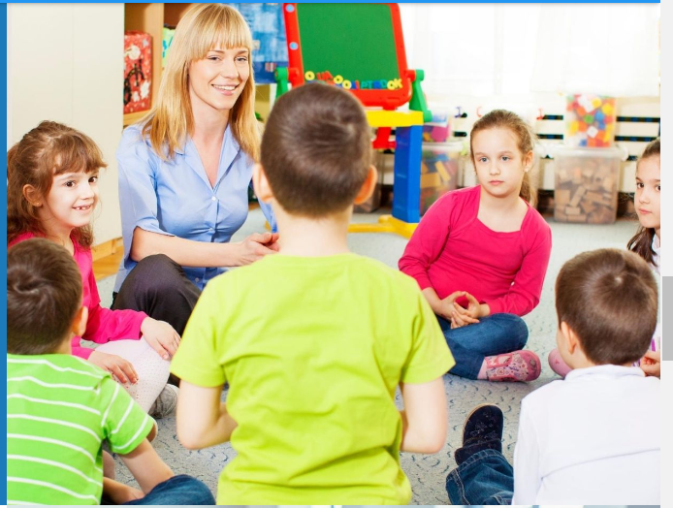
«CON-PENSARE NELLA SIMPOIESI DEL TESSERE»
“RESPONSO-ABILITÀ” DEL PENSARE
Porre attenzione alle parole. Esercizio di corrispondenze potenzialmente infinito da fare sempre e comunque insieme
La parola: accompagna le affezioni, le passioni che subiamo, in modo appunto “passivo” (dialoghi riflessivi)
Amplia o restringe la possibilità di azione, perché si traduce in affetti, stati emotivi diversi ma vitali per l’esistenza (gioia, tristezza, …)

Slide 12
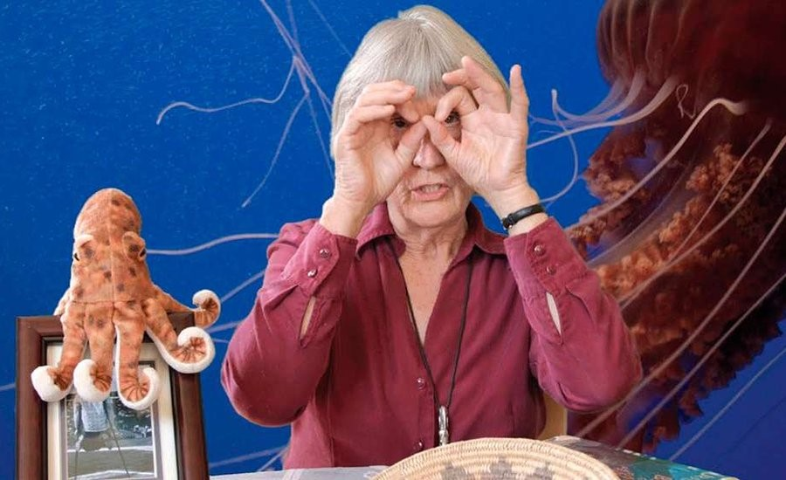
SOPRAVVIVERE SU UN PIANETA “INFETTO”
Haraway, Staying with the trouble (Haraway, 2016)
Metafora dell'infezione come figura del con-divenire / Simbiogenesi
Sfida che riguarda non solo la pandemia in corso, ma l’impatto dell’economia sulle trasformazioni del vivente, sulle relazioni che vogliamo intrattenere con il «non umano»

Slide 13
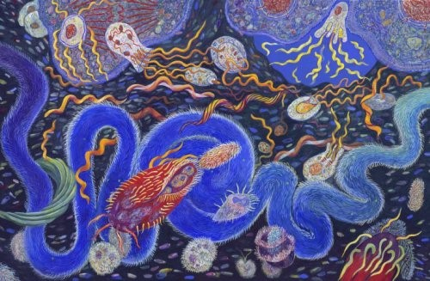
Antropocene o Capitalocene? CHTHULUCENE
Khthôn (ctonio = della terra) e kainos (momento presente, il nuovo). Un mondo di legami in parte nascosti, sotterraneo, cioè “ctonio” che mostra che tutto è in connessione.
Non pensare il futuro ma “stare a contatto con il problema” (stay with it) grazie all’immaginazione anche di comunità che generano parentele, piuttosto che figli...
Forse è solo attraverso l’impegno intenso e le forme di collaborazione e di gioco con tutti i terrestri che saranno possibili nuovi ricchi assemblaggi multispecie in grado di ospitare anche gli umani. Io chiamo tutto questo Chthulucene – passato, presente e futuro” (Haraway)
Creature “ctonie”, esseri “al contempo antichi e appena nati”, muniti di “tentacoli, antenne, dita, cavi, code a frusta, zampe da ragno e chiome arruffate” da cui lasciarsi ispirare.

Slide 14
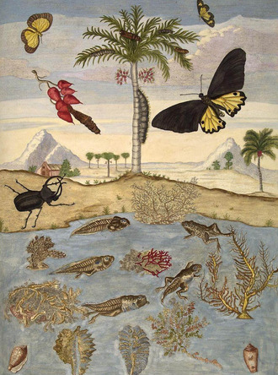
Corpi Ibridi e virali (MICROBIOTA)
una comunità organizzata in base a “relazione di simbiosi”
Una parte del nostro DNA, ad esempio, è almeno per un 8% circa, di origine virale: sono esseri viventi?
«C'è comunque, sempre, del non-vivo nel vivo. Siamo fatti dello stesso materiale della Terra; abbiamo una struttura molecolare che contiene qualcosa di minerale… I virus sono quasi ridotti a DNA o RNA - in breve, materiale genetico. Non hanno struttura cellulare… “hackerano" le cellule di altri organismi e danno loro nuove istruzioni genetiche per moltiplicarsi» (E. Coccia)
CONDIVIDUI
VS SOSTANZIALIZZAZIONE INDIVIDUO/SPECIE

Slide 15
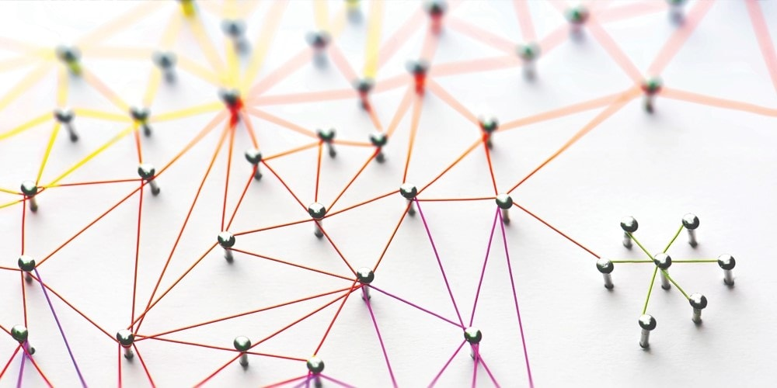
INDIVIDUALITÁ COME relazione
DOPO LA PANDEMIA
Digitale per mantenere le comunicazioni: Ogni vita individuale non ha relazioni, ma è una relazione
Stare “nel pensiero” piuttosto che avere – in solitudine – dei pensieri (come sosteneva C. S. Peirce)
DIALOGO
“Creazione di concetti” anche e “come su di un cavo elettrico”.
Ognuno = polo di conduttura energetica, senza “alto e basso” docente/discente
Modello socratico, prima classe capovolta
Forma di ricerca del sapere che si fa in una condizione di pariteticità, con i docenti nel ruolo di facilitatori di processo

Slide 16
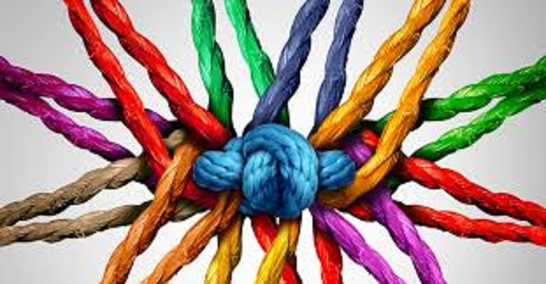
ORIENTARSI nella complessità
GRAZIE ALLA pratica filosofica di comunità
PARADIGMA DI “SEMPLIFICAZIONE
PENSIERO COMPLESSO | Cum-plexum
= con nodi, intrecciato, multidimensionale
separa cultura e natura
ci rinchiude nei confini nazionali, frammenta i saperi, irrigidisce le identità”
Non è sinonimo di complicato (cum-plicare, piegare insieme)
Confronto critico con la razionalità classica, «strumentale», fondata sulla certezza e sul determinismo
Incertezza
SFIDE SOCIALI...
Cambiamento dei nostri modelli mentali
Responsabilità della nostra posizione nella relazione conoscitiva ed esistenziale con gli altri e il mondo

Slide 17
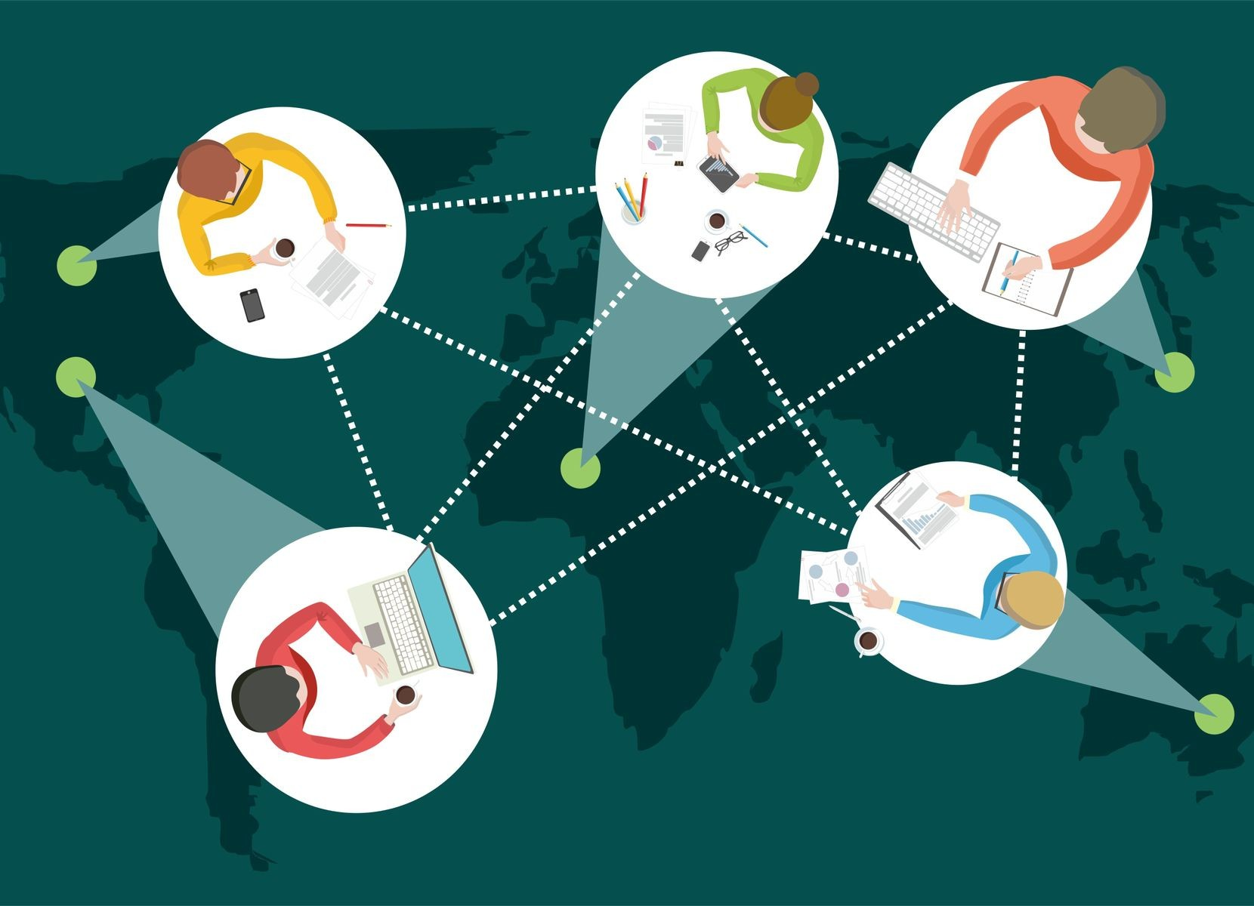
QUALE PRATICA FORMATIVA, DOPO IL DIGITALE?
PRATICA RIFLESSIVA > AUMENTO DELLE POSSIBILITÀ DI VIRTUALITÀ POSITIVA
DAD
Quale influenza eserciterà sul modo di insegnare e di apprendere?
Consentirà sviluppi, invenzioni, integrazioni imprevedibili non solo a livello tecnologico-materiale ma anche nella pratica formativa?
Quali rischi? attenzione critica al “virtuale”: può produrre, più che una “derealizzazione” un “eccesso di realtà” e di informazioni!
Nuove forme di cultura e, perciò, NUOVI PENSIERI, imprevedibili anche per i più raffinati algoritmi...

